Slide 1
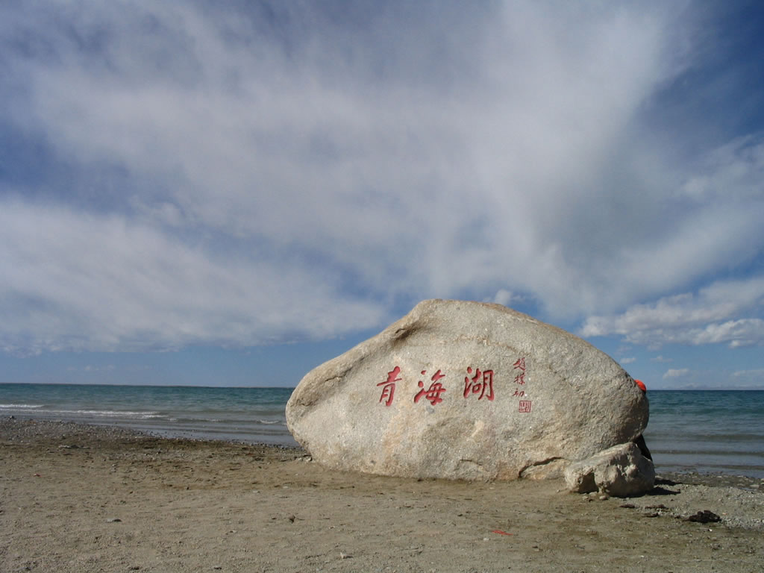

Slide 2
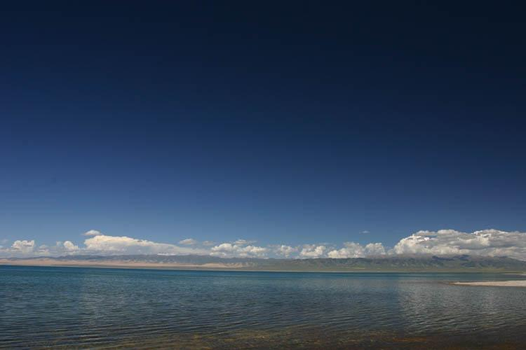

Slide 3
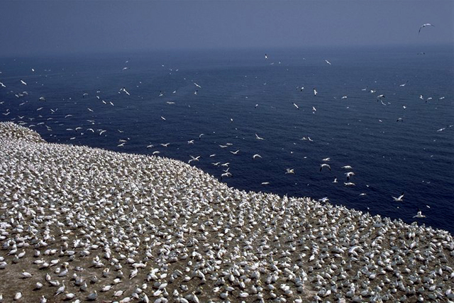
18、鸟 岛

Slide 4
鸟岛 西部 闻名中外 青海 陆续
筑巢安家 养育 热闹 密密麻麻
游玩 伸手 拾到 因为 人类

Slide 5
鸟岛位于（ ），每年春天，（ ），（ ）。鸟儿从远方飞来，在这里（ ），（ ）。

Slide 6
18、鸟 岛

Slide 7
闻名中外 筑巢安家
各种各样 密密麻麻

Slide 8
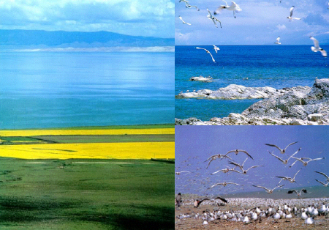
青海湖西部有一个叫“海西皮”的小岛，那就是闻名中外的青海湖鸟岛。

Slide 9
青海湖西部有一个叫“海西皮”的小岛，那就是闻名中外的青海湖鸟岛。

Slide 10
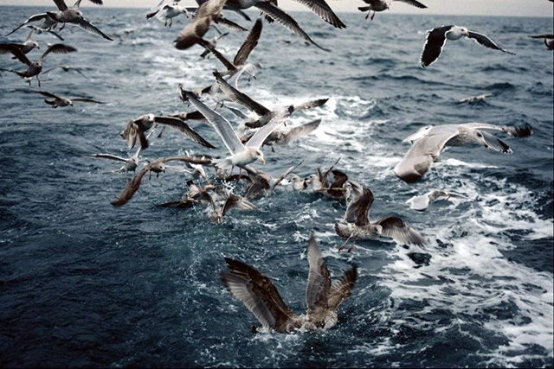
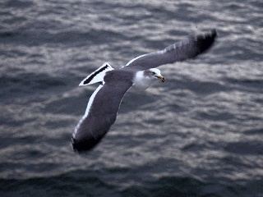
每年春天，天气变暖，湖水解冻，一群一群的鸟儿就陆续从远方飞来。它们在这里筑巢安家，养育后代。

Slide 11
每年春天，天气变暖，湖水解冻，一群一群的鸟儿就陆续从远方飞来。它们在这里筑巢安家，养育后代。

Slide 12
每年春天，天气变暖，湖水解冻，一群一群的鸟儿就陆续从远方飞来。它们在这里筑巢安家，养育后代。
陆续（持续、继续、连续）

Slide 13
每年春天，天气变暖，湖水解冻，一群一群的鸟儿就陆续从远方飞来。它们在这里筑巢安家，养育后代。

Slide 14
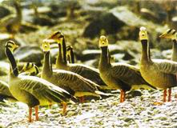
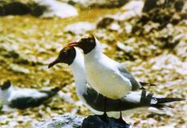
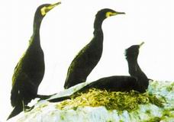
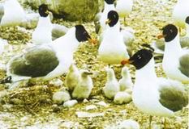
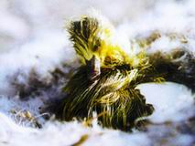

Slide 15
每年春天，天气变暖，湖水解冻，一群一群的鸟儿就陆续从远方飞来。它们在这里筑巢安家，养育后代。

Slide 16

六月是鸟岛最热闹的时候，各种各样的鸟儿聚在一起，小岛成了鸟的世界。一眼望去，密密麻麻的鸟窝一个挨着一个。窝里窝外，到处是玉白色的、青绿色的鸟蛋。
下一页

Slide 17
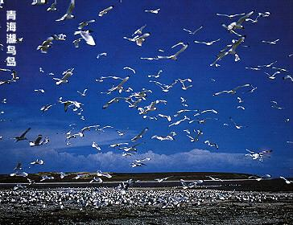
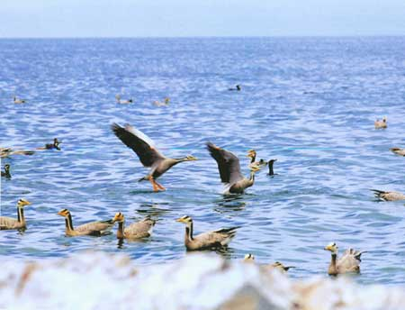
六月是鸟岛最热闹的时候，各种各样的鸟儿聚在一起，小岛成了鸟的世界。

Slide 18
六月是鸟岛最热闹的时候，各种各样的鸟儿聚在一起，小岛成了鸟的世界。

Slide 19
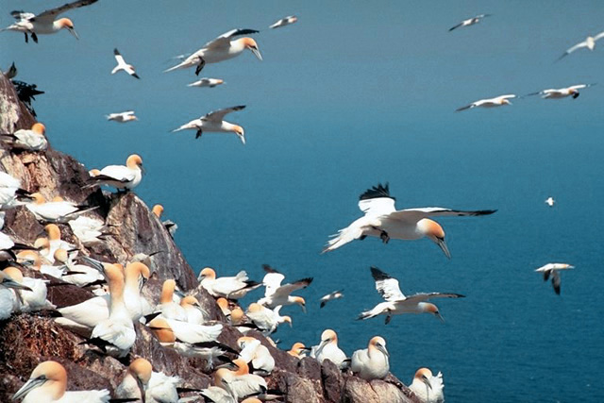
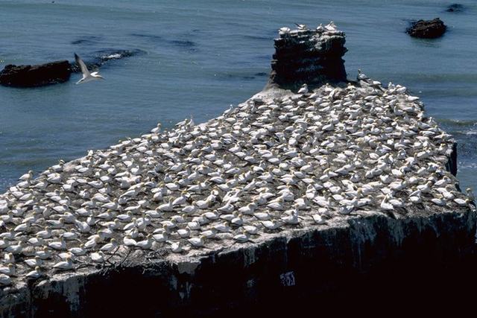
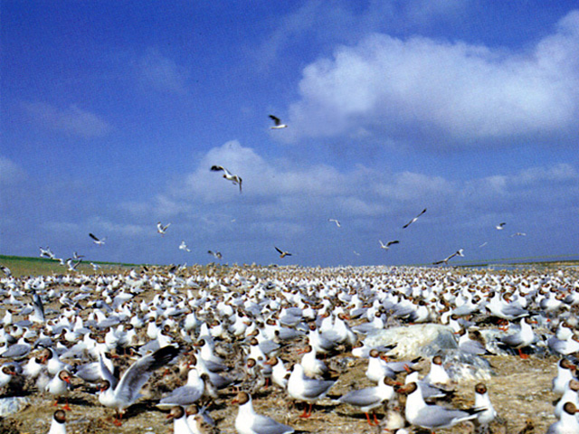
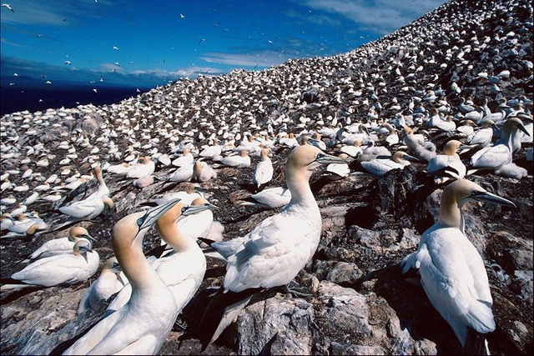

Slide 20
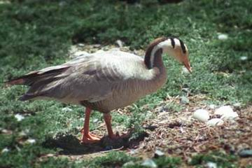
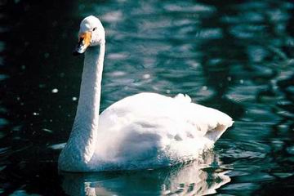
斑头雁
鸬鹚
赤麻鸭
天鹅
鱼鸥
棕头鸥

Slide 21
六月是鸟岛最热闹的时候，各种各样的鸟儿聚在一起，小岛成了鸟的世界。

Slide 22
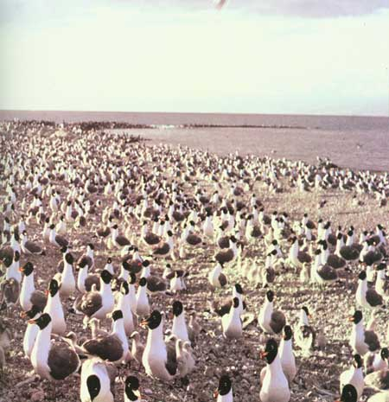
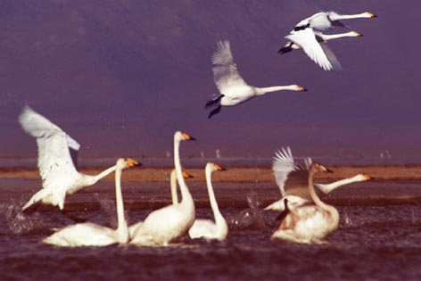
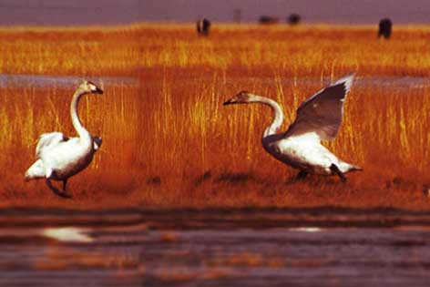
六月是鸟岛最热闹的时候，各种各样的鸟儿聚在一起，它们有的（ ），有的（ ），还有的（ ）。小岛成了鸟的世界。

Slide 23

一眼望去，密密麻麻的鸟窝一个挨着一个。

Slide 24
一眼望去，密密麻麻的鸟窝一个挨着一个。

Slide 25

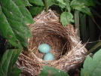
窝里窝外，到处是玉白色的、青绿色的鸟蛋。

Slide 26
六月是鸟岛最热闹的时候，各种各样的鸟儿聚在一起，小岛成了鸟的世界。一眼望去，密密麻麻的鸟窝一个挨着一个。窝里窝外，到处是玉白色的、青绿色的鸟蛋。
下一页

Slide 27
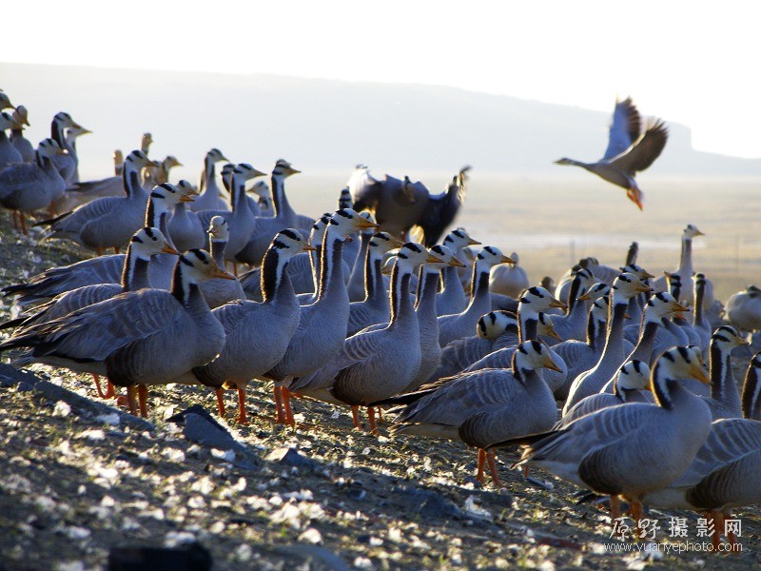
来岛上游玩的人很多。他们伸手就能捉到幼鸟，随处都能拾到鸟蛋，可是却没有人去碰一下，因为大家都知道鸟是人类的朋友。

Slide 28
没有人去碰一下，因为大家都知道鸟是人类的朋友。
因为（ ），所以（ ）。

Slide 29
小明今天没有去上课，因为他生病了。
老师批评了小红。小红犯错误了。
我要努力学习。我要成为可造之材。
_________，因为______________。
因为______，所以___________。

Slide 30
来岛上游玩的人很多。他们伸手就能捉到幼鸟，随处都能拾到鸟蛋，可是却没有人去碰一下，因为大家都知道鸟是人类的朋友。

Slide 31
鸟是人类的朋友，爱护鸟类！

